Slide 1
Mladi v svetu energije
Predstavitev projekta
v šolskem letu 2012/13
Garsia Kosinac
strokovni sodelavec, GEN energija
garsia.kosinac@gen-energija.si
Brdo pri Kranju, 25. 9. 2012

Slide 2
Projekt Mladi v svetu energije (MVSE)
V šolskem letu 2012/13 že 4. leto zapored (od 2008 - 2010 EVŠ – Energetsko varčna šola)
Pobudnik projekta GEN energija
Spletno mesto: www.mladi-svet-energije.si:
          predstavitev projekta;
          učni listi za mentorje, 6 tem v 2011/12;
          zanimive povezave;
Povezanost s Svetom energije (multimedijsko interaktivno središče o energiji/energetiki v Krškem)
Poslanstvo projekta: povečevanje energetske pismenosti* (ozaveščenosti) med otroki (učenci/dijaki); povečevanje zanimanja mentorjev za energetske teme
*angl. energy literacy (projekti Velika Britaniija, ZDA, Švica...)
Notes:
Na kratko nekaj osnovnih podatkov o projektu:
Pod imenom Mladi v svetu energije teče projekt že drugo leto zapored, dejansko pa je ta projekt spodbudila GEN energija že leta 2008, takrat pod imenom EVŠ – Energetsko varčna šola. Lansko šolsko leto smo projekt preimenovali, saj smo julija 2011 v Krškem odprli Svet energije, multimedijsko interaktivno središče o energiji in energetiki, na katerega smo vezali tudi številne aktivnosti dela z mladimi. Dejansko pa smo tudi vsebinsko zasnovo projekta EVŠ razširili s prvotnega poudarka na spodbujanju URE na širše poslanstvo, ki ga bom predstavil kasneje. Tudi zato smo preimenovali projekt.
Kot že omenjeno, pobudnik projekta je energetska družba GEN energija. Skupina GEN Slovenijo oskrbuje predvsem z električno energijo iz NEK in HE na Savi, v okviru skupine poteka trženje in prodaja električne energije ter investicije v nove proizvodne vire, predvsem jedrske in vodne.
Projekt ima spletno mesto, na katerem najdete med drugim predstavitev projekta, lani smo pripravili 6 tematskih učnih listov, namenjenih mentorjem predvsem v OŠ, s praktičnimi informacijami in namigi glede energetskih tem; na spletnem mestu so na voljo tudi zanimive spletne povezave v zvezi z energijo in energetiko.
Kot že omenjeno, je projekt MVSE tesno povezan z delovanjem Sveta energije, ki ga bom na hitro predstavil v zaključku predstavitve, na voljo pa smo vam tudi na predstavitveni stojnici, kjer lahko prejmete ///vstavi – odvisno, kaj dobijo...///
Temeljno poslanstvo projekta je povečevanje energetske pismenosti. Ko govorimo o pismenosti, to morda zveni malce pokroviteljsko – pisati znamo seveda vsi; rekli bi lahko tudi “povečevanje energetske ozacveščenosti”, pa vendar se v tujini, predvsem v angleško govorečih državah v zadnjih letih govori prav o energetski pismenosti, angl. Energy literacy, ki se ji z vso resnostjo posvečajo tako energetske družbe kot izobraževalne ustanove in odločevalci - Vlade; na primer v Veliki Britaniji in v ZDA v zadnjih letih izvajajo tudi pomembne nacionalne ozaveščevalne kampanje za povečanje energetske pismenosti na najvišji odločevalski ravni...

Slide 3
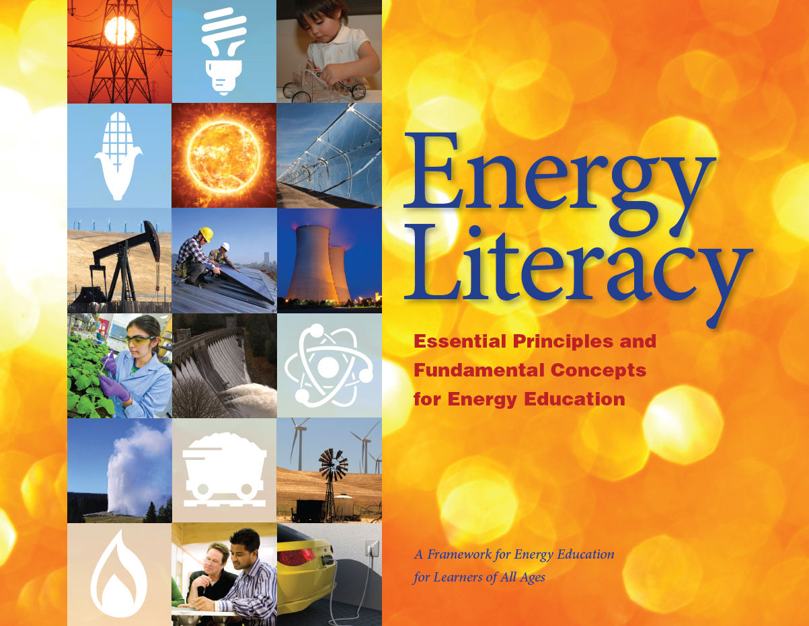

Slide 4
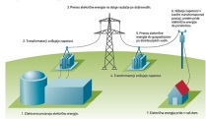
Energetska pismenost (energy literacy)
Sem energetsko pismen –
kaj znam?
...slediti toku energije
...sistemsko razmišljati o energiji
...ugotoviti, za kaj in koliko energije potrebujem
...oceniti/
preveriti kredibilnost podatkov
...razumno komunicirati o energetiki
...sprejemati utemeljene odločitve
Vir: “Energy Literacy: Essential Principles and Fundamental Concepts for Energy Education” (2012)
Notes:
Kaj pravzaprav pomeni “biti energetsko pismen” (ali “energetsko ozaveščen”, če želite)?
To predvsem pomeni, biti obveščen in ozaveščen o temeljnih pojmih – konceptih, povezanih z energijo in energetiko; o delovanju energetskega sistema, njegovih pravilih in lastnostih, znati slediti toku energije, za katero vemo, da ne nastaja in se ne “porablja”/uničuje, ampak le prehaja iz ene oblike v drugo itd.
///garsia, predlagam, da kar slediš krogcem v smeri urinega kazalca, tako da končaš pri “sprejemati utemeljene odločitve” - ta se namreč navezuje na naslednji slajd///
Za podrobnejšo predstavitev posameznih krogcev prosim glej kratko/jedrnato gradivo, ki ga morda že poznaš: “Energy Literacy: Essential Principles and Fundamental Concepts for Energy Education”, ki je prosto dostopno na www.

Slide 5
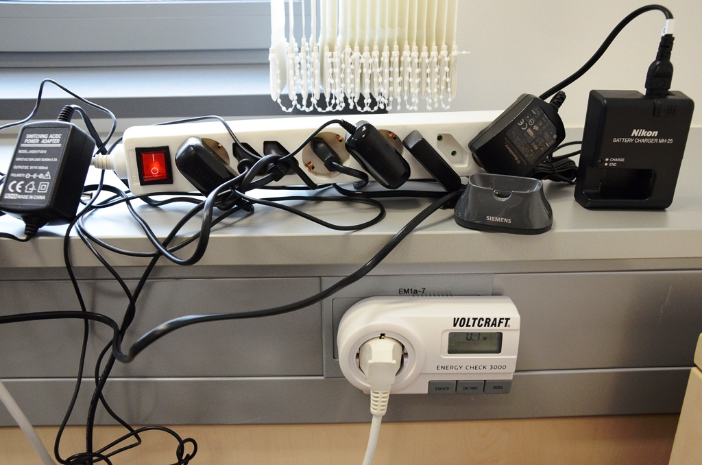
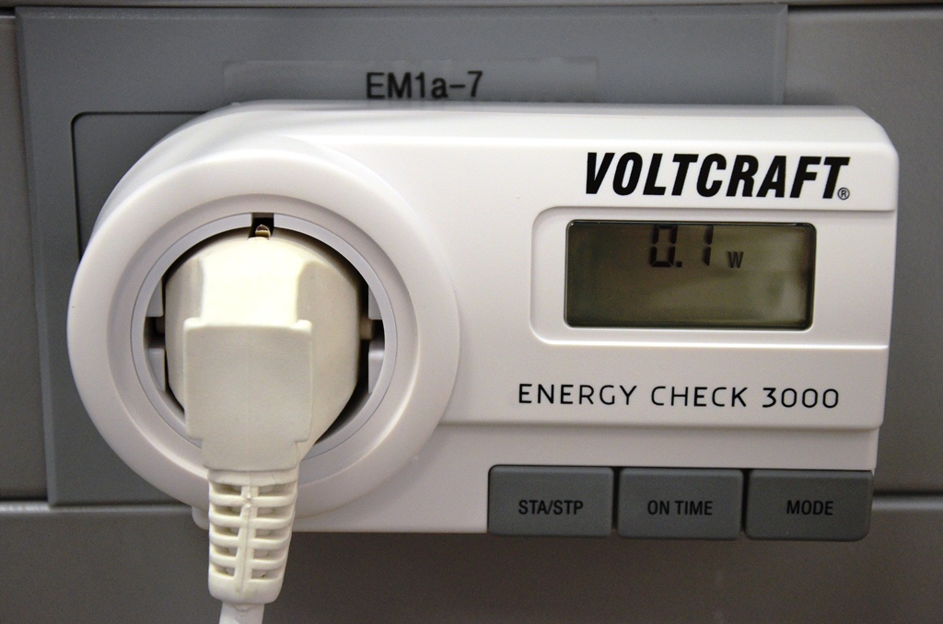
Primer „polnilcev “
Naprava | Moč [W] | Čas v standby [ur/dan]
Televizija | 1 do 13 | 19
DVDs | 2 | 23
Satelitski sprejemnik | 8 do 20 | 19
Domači kino | 8 | 18
Halogenska svetilka (transformator) | 3 | 23
Polnilec za mobilni telefon | 1 do 4 | 16
Bojler za vodo | 5 | 12
Valjčni rezkalnik | 6 | 12
European Union Standby Requirements
 | Dec. 2009 | Dec. 2012
Off mode | <1 Watt | <0.5 Watt
Standby mode with only reactivation function | <1 Watt | <0.5 Watt
Standby mode with any display function | <2 Watt | <1 Watt

Slide 6
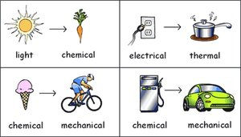
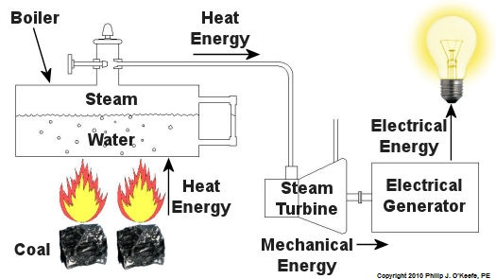
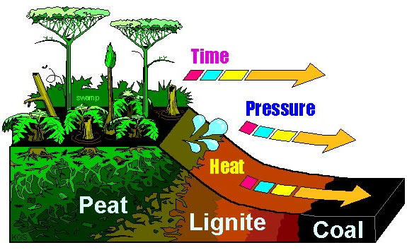
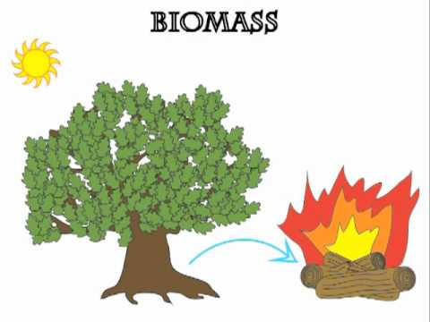

Slide 7
Ključni koncepti EP > >> temeljne vsebine projekta MVSE
1. Energija – fizikalna količina – zakoni narave
2. Viri energije – elektrika – človekove potrebe/poraba
3. Energija/elektrika in kakovost življenja
Je radioaktivnost nevarna...?
Koliko elektrike (lahko) dobimo iz... ?
Kako vpliva na okolje elektrarna na...?
Od kod prihaja elektrika v moj dom?
Koliko lahko privarčujem z različnimi ukrepi...?
Notes:
Pri opredelitvi temeljnih vsebin projekta (rumeni pravokotniki, ki se ti prikažejo najprej) izhajamo dejansko iz ključnih konceptov energetske pismenosti.
Naj se le na hitro dotaknem, da jih v grobem delimo v tri sklope (od 1. do 3.):
Prvi sklop se dotika energije kot fizikalne količine in z njo povezanih naravnih zakonov, načel fizike, biologije;
Drugi sklop odpira vprašanje energije, ki jo potrebuje človek za svoje delovanje; virov, iz katerih dobivamo električno energijo, porabe energije in učinkovite rabe energije itd.
tretji sklop pa odpira širše vprašanje vpliva energetike (predvsem proizvodnje EE) na kakovost življenja, okolja – tako v pozitivnem kot v negativnem pogledu.
Naš cilj je, v okviru vsakega od sklopov odpreti nove, za energetiko relevantne teme, hkrati pa se dotakniti tudi nekaterih “mitov”, ki so že nekaj časa ukoreninjeni med ljudmi in so pogosto strokovno precej ali povsem neutemeljeni. Med energetsko slabše pismenimi temeljijo ti miti predvsem na čustvih in predsodkih.
///odprejo se modri pravokotniki – ti diskretno, neagresivno nakazujejo, katere mite bi mi v okviru MVSE razbijali, predstaviš zaačneš pri pravokotniku “Koliko lahko dejansko privarčujem...?, nato naprej v smeri urinega kazalca...///
-na primer vprašanje, kateri so ključni ukrepi URE, ki lahko resnično pomembno prispevajo na indivudualni in nacionalni ravni; je to res ugašanje luči in izklapljanje polnilca za GSM, ali so to npr. temperatura v prostorih in način prevoza?
dalje vprašanje, koliko električne energije lahko dejansko dobimo iz posameznih virov, npr. iz sončne in vetrne energije, pa iz vodne, jedrske in fosilnih goriv. Pri nekaterih moramo upoštevati npr. zmogljivost elektrarn in število sončnih dni ali pa prevetrenost Slovenije pri vetrnih elektrarnah; pri drugih na primer vse pogostejše suše (vodna energija) ali zalogo goriv (fosilna goriva)....
odpreti želimo tudi pomembno vprašanje celovitega vpliva posameznih tehnologij za proizvodnjo EE “od zibelke do groba”, kot temu rečemo...
pomembna tema, ki ji želimo v letošnjem šolskem letu posvetiti pozornost, pa je tudi radioaktivnost, saj ugotavljamo, da je v splošni javnosti izredno slabo poznana, pa tudi v šolskih kurikulumih ne glede na njeno pomembnost dokaj zanemarjena...
To je le nekaj od “energetskih mitov”, glede katerih želimo izobraziti in ozavestiti učence in dijake v Sloveniji. Pri tem se povezujemo s strokovnjaki s Fakultete za energetiko in Inštituta Jožef Stefan, tako da bodo gradiva in izhodišča z naše strani na resnično visoki storkovni ravni.

Slide 8
Projekt MVSE – kaj ponujamo letos
(in kdaj)?
dec
Gradiva za mentorje in učence/dijake (do 15.12.), strokovno sodelovanje
Nove vsebine na www.mladi-svet-energije.si (konec dec.), skladno z razpisanimi temami
jan/feb
Usposabljanje za mentorje v Svetu energije, Krško (“prostovoljno”)
Delavnice za pripravo projektov (praktični nasveti, ideje...)
feb-maj
Delo mentorjev z učenci/dijaki
junij
Priprava projektov (do petka, 17. maja)
Zaključni dogodek, nagrade
Notes:
Po poglejmo na hitro, kaj “ponujamo” v okviru MVSE letos?
///Garsia, od tu naprej le moji komentarji tebi, ker gre za zadeve, ki bi jih morali verjetno vsaj na načelni ravni znotraj hiše doreči, preden boš to predstavil na Brdu///
Gradiva (to se mi zdi osnovna higiena, do sredine decembra pripraviti nekakšno “knjižico” za mentorje, pa tudi za učence/dijake, v kateri bodo našli temeljne informacije, na katerih naj temeljijo svoje aktivnosti/projekte za nagradni natečaj)
“strokovno sodelovanje” – s tem mislim na tiste, ki bodo so-podpisani na gradivu, da to ne bo “le” od GEN, npr. vsaj FE, IJS, še kdo? Na PPT ni treba pisati, tam pa morda na hitreo omeniš, da je vzpostavljen strokovni konzorcij za pripravo gradiv
Glede novih vsebin na www imam v mislih predvsem zadeve, kot je spletna objava interaktivne igre, ki je že sedaj v Svetu energije (energy mix za zadovoljevanje dnevne potrebe po E v SLO), seveda nadgrajena s ključnimi informacijami; če bi šli v to, bi to lahko bil del nagradnega natečaja – tekmovanje za najboljši rezultat – “Kako energetsko oskrbeti mesto/državo?”...ampak nisem prepričana, da boš to uspel skomunicirati do torka interno???
Usposabljanje za mentorje (nadaljujem z mojim predlogom z našega zadnjega sestanka, za mentorje organiziramo nekaj urno izobraževanje/usposabljanje, v okviru tega tudi delavnico, kako spodbuditi mlade...)

Slide 9
Projekt MVSE – kaj pričakujemo letos
(in kdaj)?
feb-maj
Delo z učenci/dijaki
do 31. maja
Oddaja prijav - projekti učencev/dijakov
Novo: prijave - predstavitve projektov, načina dela (mentorji)
do 20. jun
Zaključni dogodek (Svet energije, eksperimentalna dogodivščina, pogostitev)
Priprava projektov
Razdelitev nagrad (nagrade za učence/dijake in mentorje)
Notes:
Novost – (tudi to je moj predlog sestanka, do katerega si bil sicer skeptičen, zaradi pomanjkanja samozavesti mentorjev za nastope v javnosti itd.) .- vseeno menim, da bi jih bilo dobro pritegniti k intenzivnemu sodelovanju (poudariš jim lahko, da je to pilotno in da si sami ne predstavljamo, kako bo interes/odziv mentorjev)
Pravila/navodila za ta del bodo prejeli skupaj z gradivi do sredine decembra;
Namen pa je, prikaz in izmenjava dobre prakse med mentorji glede vključevanja učencev/dijakov v energetske projekte (kako jih navdušiti? Kako jim predstaviti problematiko? Kako jih vključiti v delo? Itd.)
Če se strinjaš in boš šel v to, predlagam, da tudi poudariš, da to za mentorje NIKAKOR ne pomeni podvajanja dela – namreč prijavijo/predstavijo lahko svoje delo z otroki/mladimi na konkretnem projektu MVSE ali katerokoli drugo aktivnost (tako v sklopu rednega pouka ali raznih dodatnihobšolskih dejavnosti); pogoj je le, da gre za delo z učenci/dijaki in da se tematsko navezuje na energetiko.
Podrobnosti glede tetga pilotnega natečaja do 15.12.

Slide 10
Nagradni natečaj
Sodelujejo lahko: OŠ, SŠ, šolski centri, dijaški domovi
Razpisane teme (konkretizacija v gradivih – do 15.12.):
  Prva in druga triada OŠ : Kaj je energija? / Zakaj potrebujem energijo? / Od kod pride elektrika (in kam gre potem)? / Življenje brez elektrike…
  Tretja triada OŠ: Kroženje energije Sonce –rastline-premog, sonce-voda-HE, Načini proizvodnje EE (v SLO in svetu) / Pomen jedrske energije / Pomen vodne energije / primerjava energetskih virov…
  Srednja šola: Primerjava energetskih virov, energetika in trajnostni razvoj – Trajnostni viri energije / Radioaktivnost v vsakdanjem življenju / Prihodnost oskrbe z električno energijo v Sloveniji…
  Pričakovani izdelki (po izboru učencev/dijakov oziroma mentorjev) – 5 možnosti: maketa, plakat/poster, grafični prikaz, strip, dokumentarni videoposnetek
  Merila za ocenjevanje: skladnost z izhodišči, strokovnost, kreativnost in dovršenost
  Novost - natečaj za mentorje: iščemo dobre prakse energetskega ozaveščanja; prijava poteka dela z učenci/dijaki (projekt MVSE ali druge aktivnosti na temo energije/energetike)
Notes:
Ta slajd so tehnikalije, zato ne dajem posebnega komentarja.
Le pri temah glede na stopnje seveda - to je povsem delovni nabor z moje strani, ki ga ti glede na svoje izkušnjhe/znanje popravi, dopolni... Moje so le okvirni predlogi...
Pri pričakovanih izdelkih morda dodaš, da pričakujemo predvsem izdelke, ki bodo izkazovali nanje in razumevanje (zato smo letos nekoliko umaknili bolj umetniške oblike sodelovanja, ki so v preteklih letih prevladovale in je bilo iz njih težko/nemogoče izluščiti strokovnost in razumevanje problematike.
Zato tudi pri merilih poudarek predvsem na skladnosti s projektnimi izhodišči (vsebinsko – gradiva, usposabljanje mentorjev...) in strokovnost; seveda pa naj bo izdelek tudi estetsko dovršen, lepo izdelan in kreativen.
Podrobnejša navodila glede prijave mentorjev (dobre prakse) bomo posredovali do 15.12., skuaj z gradivi za mentorje in učence/dijake.

Slide 11
Nagrade
Za učence (najboljši projekt v vsaki starostni skupini, skupaj 4 nagrajene skupine z do 5 učenci/dijaki):
      a.) obisk Sveta energije – multimedijskega središča o energiji in
      energetiki v Krškem in udeležba na posebnem “eksperimentalnem dogodku”,
      b.) pogostitev,
      c.) poučno darilce (povezano z energijo/energetiko).
Za mentorje (najboljše prakse):
      enako kot za učence/dijake (zgoraj, a. do c.) + dodatno: nekaj-mesečna naročnina na poljudno-znanstveno revijo.
Notes:
Nagrade
Sem ostala v okvirih kot je bilo lani... Le darilce bi bilo super, da je tematsko v smeri energije (npr. magnetne kroglice, slinky – kar koli, kar lahko povežemo z energijo, magnetizmom itd.)
Za ogled elektrarne je bilo s strani vašega vodstva vedno rečeno, da je to zaželeno...

Slide 12
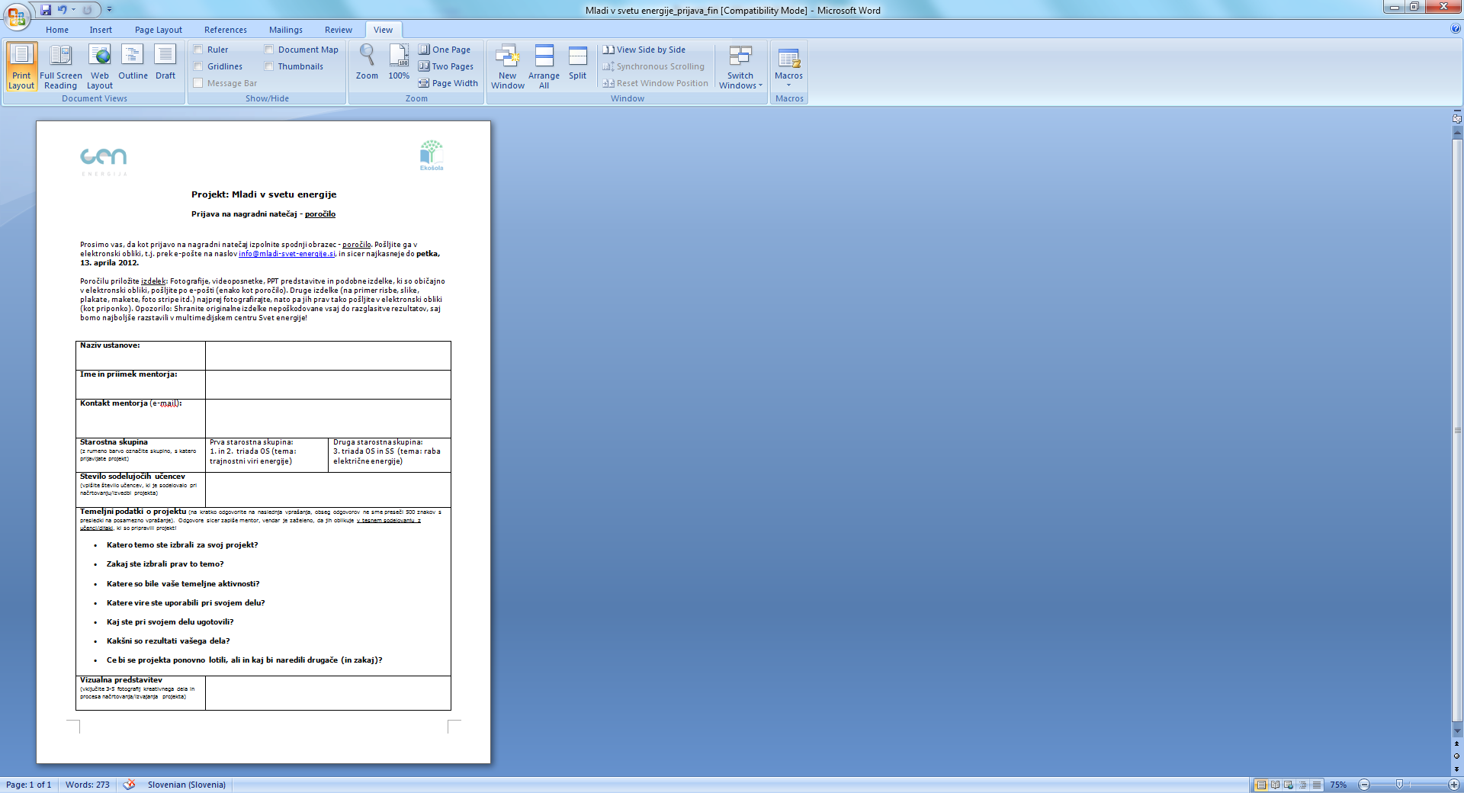
Prijava projekta
Način prijave: izpolnjeni obrazec “Mladi v svetu energije-prijava” dostopen na www.mladi-svet-energije.si
Naslov za pošiljanje: info@mladi-svet-energije.si.
Rok za prijavo: petek, 17. maj 2013
Razglasitev najboljših:
najkasneje do pon., 27. maja 2013
Podelitev nagrad: najkasneje do
20. junija 2013
Notes:
Mislim, da bi bilo dobro (nujno), da prenovite prijavni obrazec (nisem sigurna, a je bilo treba lani deliti že na Brdu ali smo to urejali kasneje???)
Roki za prijavo so čisto moj (delovni) predlog, sem pa smiselno pogledala po koledarčku, toliko da ti ne pustim prazno.
Seveda preveri, po potrebi popravi...

Slide 13
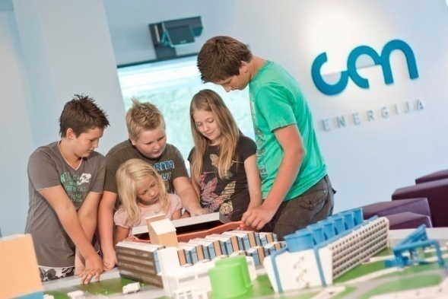
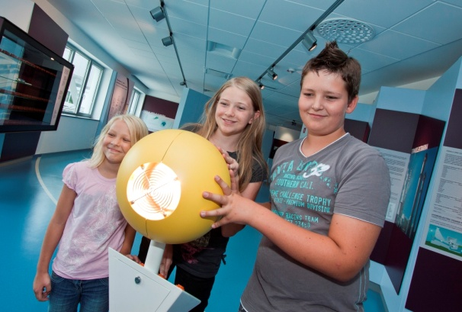
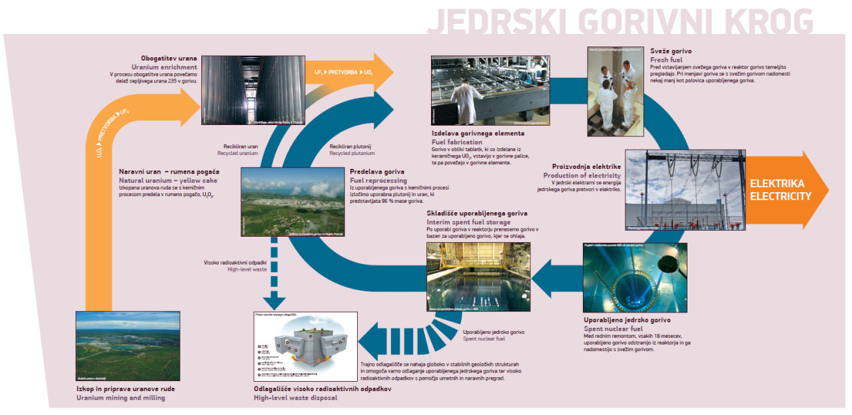
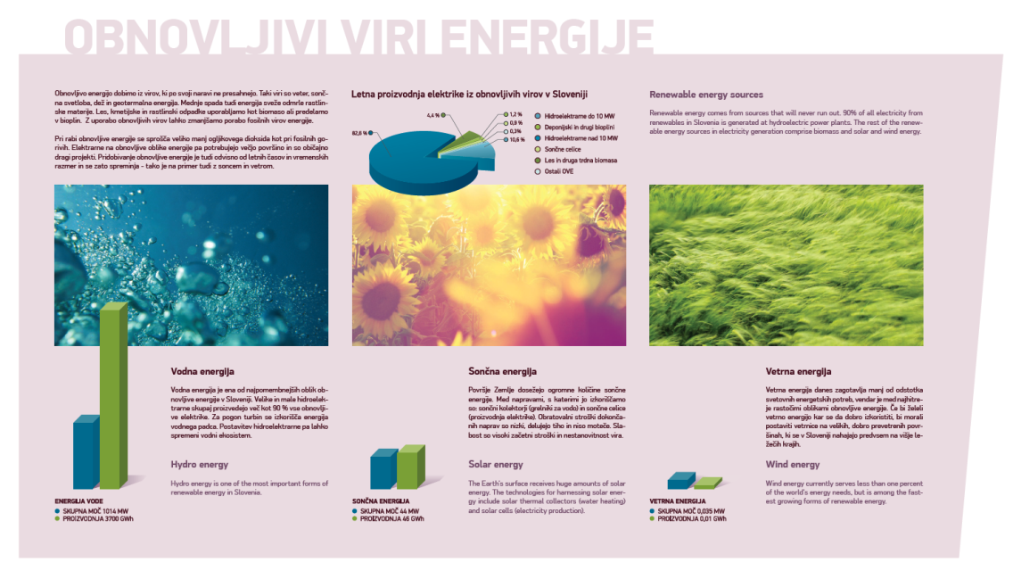
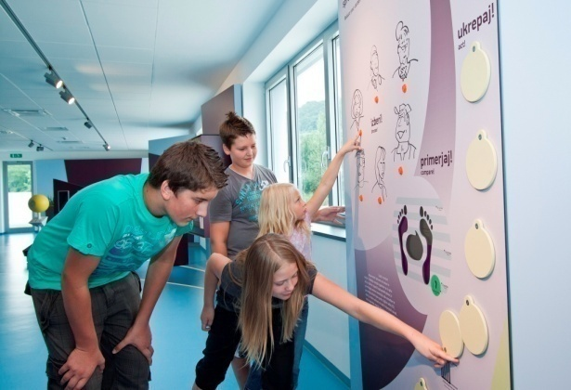
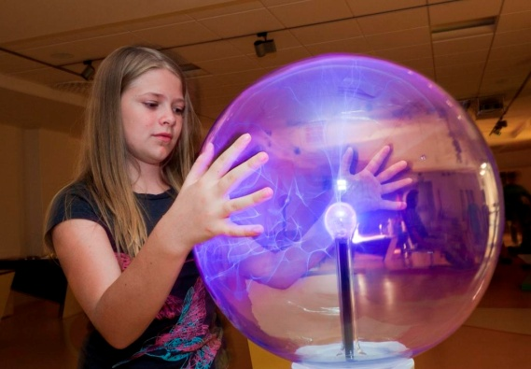
Namesto zaključka:
Vabljeni v Svet energije v Krško!
interaktivni eksponati (npr. proizvodnja električne energije iz trajnostnih in obnovljivih virov);
animacije in avdio-video vsebine o delovanju elektrarn;
interaktivne igre (izbor energetske mešanice);
svet jedrske energije (maketa NEK, model jedrskega reaktorja in uparjalnika itd.)
Eksperimentalnica:
interaktivni eksponati,
laboratorij,
demonstrator > delavnice.
www.svet-energije.si
Notes:
Na koncu čisto na kratko še o Svetu energije
(verjetno boš že itak predolg, tako da tole res samo na hitro preleti in 2-3 ključne poudarke, zakaj naj pridejo v KK, da ogled Sveta energije nič ne stane, da se lahko dogovorijo za voden ogled z delavnico + da so delavnice prilagojene starstnim skupinam.
Pika;-)

